Slide 1

전문가 신청 매뉴얼
2013. 12
국토교통과학기술진흥원
총괄본부 경영지원팀

Slide 2
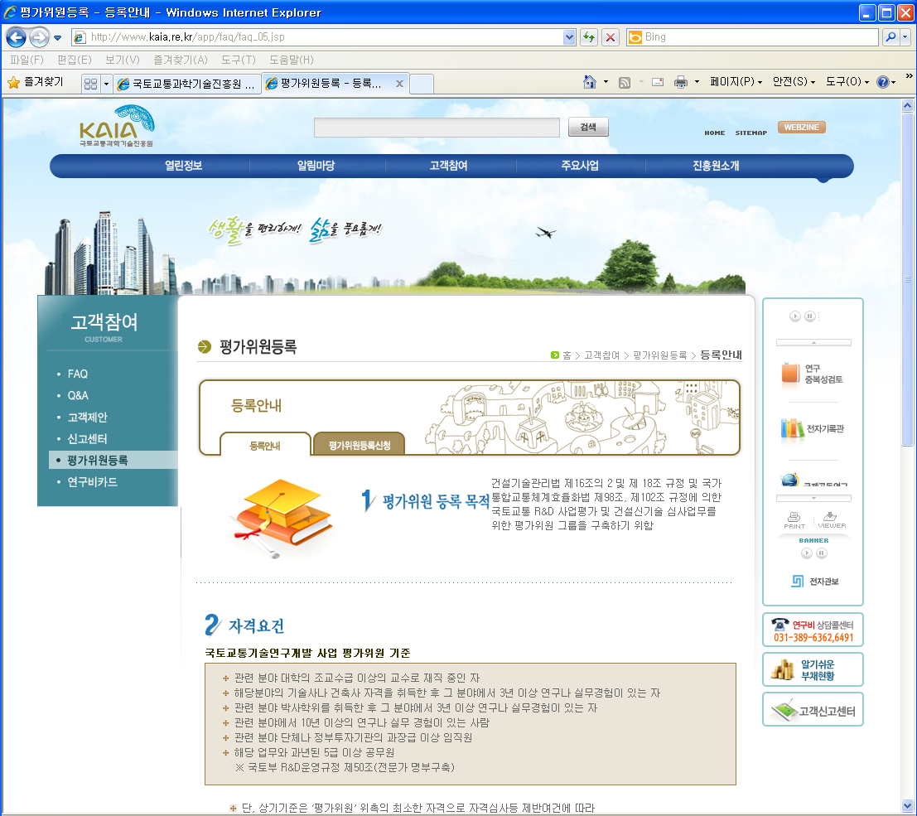
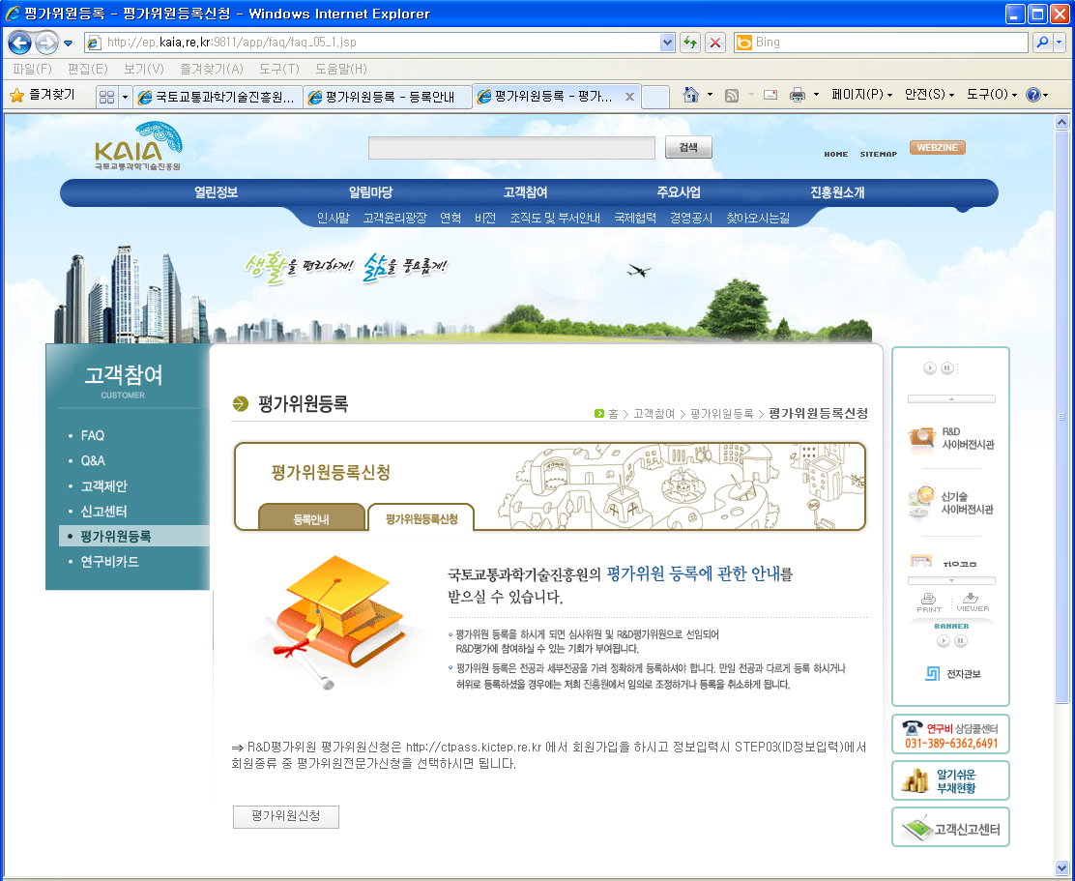
국토교통과학기술진흥원 홈페이지 접속
①
① www.kaia.re.kr
(국토교통과학기술진흥원 ) 홈페이지
② [고객참여] 메뉴 선택
좌측 [평가위원등록] 메뉴선택
평가위원등록 화면 중 [평가위원등록신청] 탭 선택
[평가위원신청 ] 버튼 클릭
②
③
④
⑤
1 / 19

Slide 3
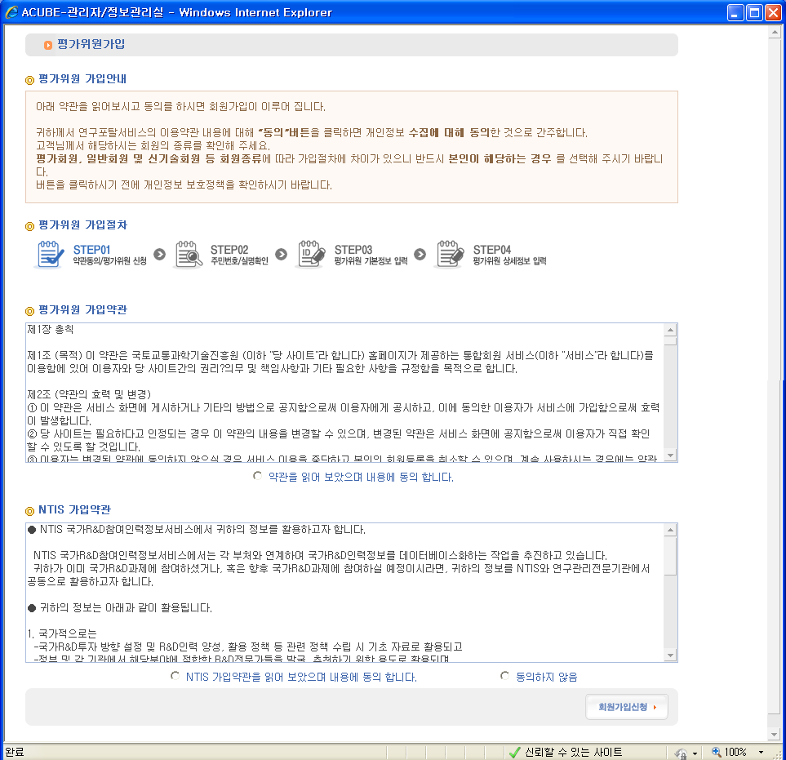
약관동의
① 회원가입 약관 동의
② NTIS가입 약관 동의
③ [회원가입신청] 버튼 클릭
①
②
③
2 / 19

Slide 4
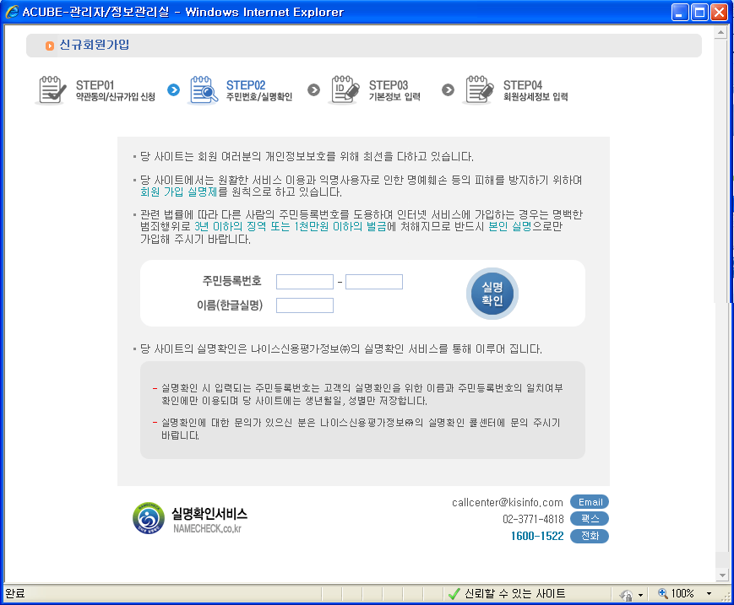
실명인증
① 주민번호 및 이름 입력
② [실명확인] 버튼 클릭
- 과학기술인 인증 후 회원가입
①
②
3 / 19

Slide 5
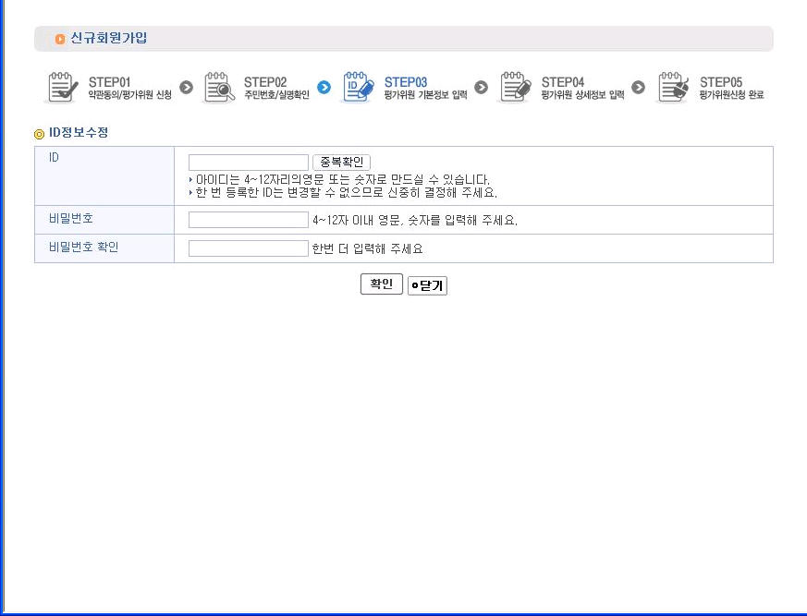
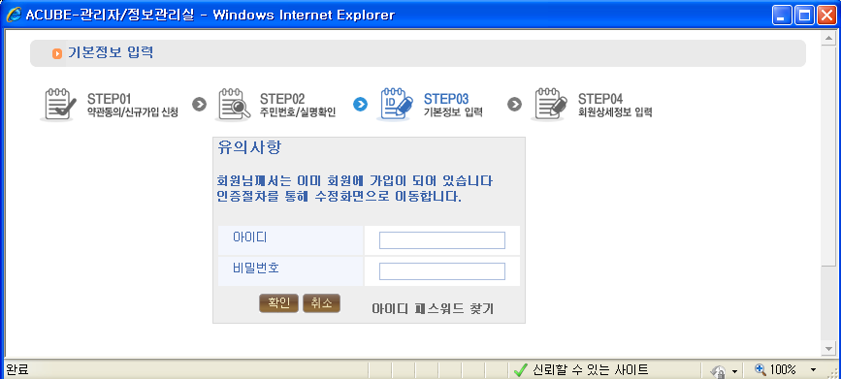
계정등록
◀ [신규 회원인 경우 화면]
① ID, 비밀번호, 비밀번호 확인 입력
② [중복확인] 버튼 클릭
③ [확인] 버튼 클릭
【 참고】
☞ 기존에 본원에 기 가입된 평가위원도 실명인증 확인 후 아이디 /비밀번호 입력 화면 으로 이동
ⓐ 아이디/비밀번호 잊은경우
[아이디 패스워드 찾기] 버튼 클릭
①
②
③
[기존 등록된 회원인 경우 화면]
▼
4 / 19

Slide 6
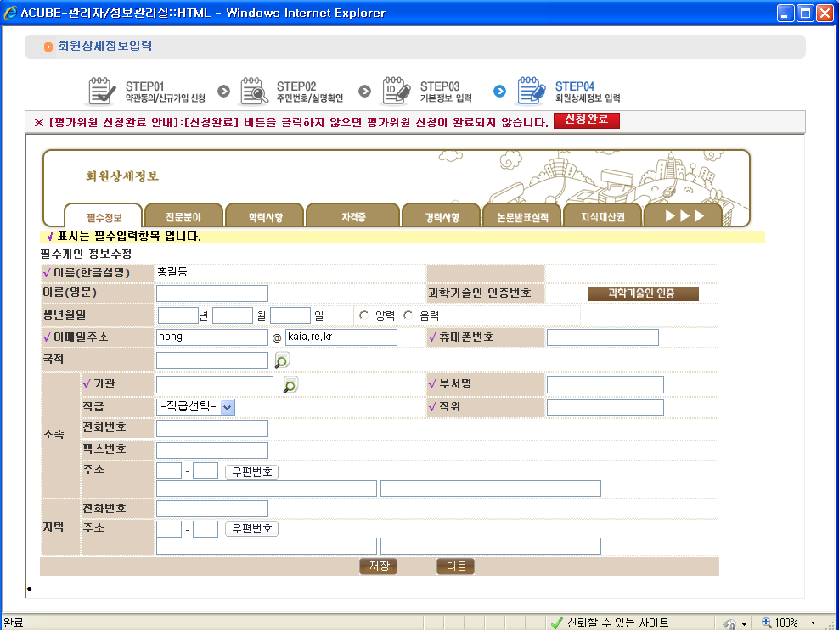
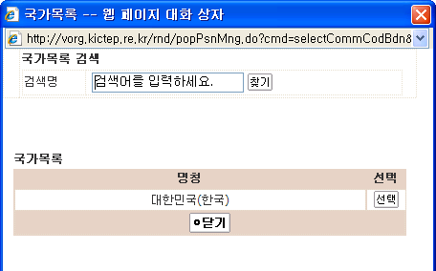
필수정보 등록
① [필수정보] 탭 클릭
- 연락처, 소속기관 등 입력
- 국적, 소속기관은 조회 후 선택
※ 클릭 > 새창에서 국가(혹은
기관) 검색 후 선택
※ 소속기관명 검색이 안될시 에는
사업자등록증 을 본원 Fax로
보내주시면 등록해드립니다.
※ Fax : 031-381-4334
② [저장] 버튼 클릭
①
②
5 / 19

Slide 7
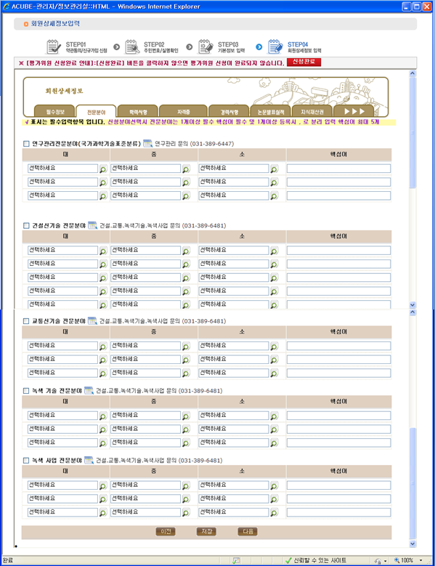
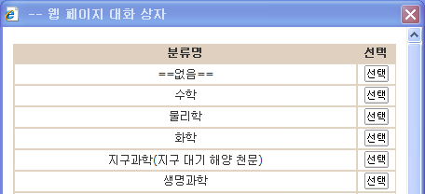
전문분야 등록
뒷면 계속
① [전문분야] 탭 클릭
- 국가과학기술표준분류 등 입력
- 각 전문분야는 조회 후 선택
※ 클릭 > 새창에서 전문분야
검색 후 선택
신청할 전문분야 선택
(복수선택 가능)
-「연구관리전문가」 선택시
하단의ⓐ(국가과학기술표준분류 및 핵심어) 입력필수
→ R&D전문가 로 신청
-「건설신기술전문가」 선택시
하단의]ⓑ(건설신기술 전문기술 및 핵심어) 입력필수]
→ 건설신기술전문가 로 신청
-「교통신기술전문가」 선택시
하단의ⓒ(교통신기술 전문기술 및 핵심어) 입력필수
→ 교통신기술전문가 로 신청
-「녹색기술전문가」 선택시
하단의ⓓ(녹색기술 전문기술 및 핵심어) 입력필수
→ 녹색기술전문가 로 신청
-「녹색사업전문가」 선택시
하단의ⓔ(녹색사업 전문기술 및 핵심어) 입력필수
→ 녹색사업전문가 로 신청
② [저장] 버튼 클릭
①
ⓐ
ⓑ
ⓒ
ⓓ
ⓔ
②
6 / 19

Slide 8
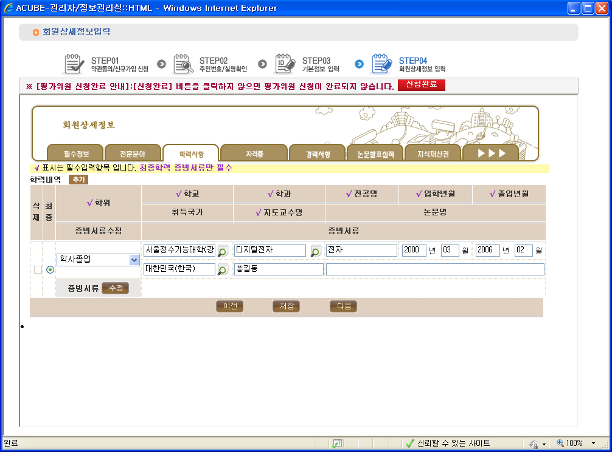
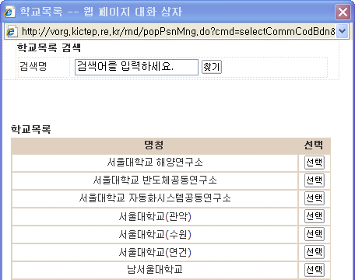
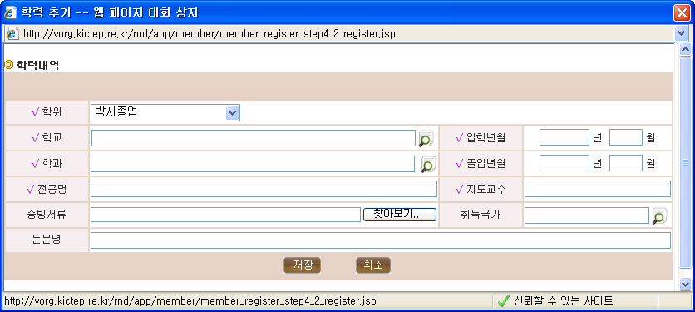
학력사항 등록
① [학력사항] 탭 클릭
- 취득학력 정보 입력
② [추가] 버튼 클릭
- 새창에서 학력정보 추가
- 학교, 학과, 취득국가는 조회 후 선택
※ 클릭 > 새창에서 학교(학과,
취득국가) 검색 후 선택
③ 최종학력 여부 선택
- 등록한 학력 중 최종학력으로 지정할 학력 선택
- 최종학력 변경시 ⑤의 [저장] 버튼클릭
④ 삭제할 학력 선택
- ⑤의 [저장] 버튼 클릭시 선택한 학력 삭제
⑤ [저장] 버튼 클릭
- 등록된 학력사항 정보수정 후
[저장] 버튼 클릭
※ 수정/삭제시만 [저장] 버튼 클릭
※ 신규등록(추가)시는 [저장] 버튼클릭 불필요
①
②
③
④
⑤
* 학위 선택시
박사➔ 석사, 학사 추가 필수
석사➔ 학사 추가 필수
7 / 19

Slide 9
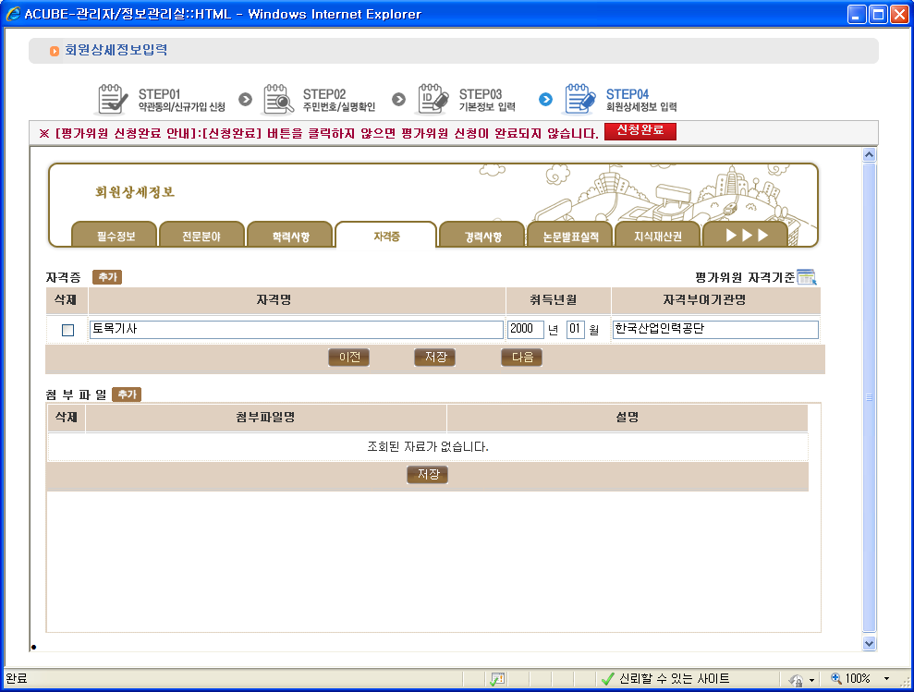
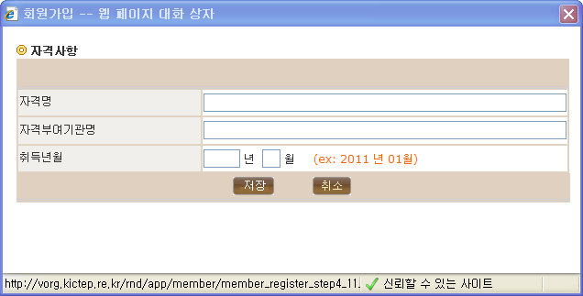
자격증 등록
① [자격증] 탭 클릭
- 취득자격 정보 입력
② [추가] 버튼 클릭
- 새창에서 자격취득 정보 입력
③ 삭제할 자격사항 선택
- ④의 [저장] 버튼 클릭시 선택한자격 정보 삭제
④ [저장] 버튼 클릭
- 등록된 자격 정보수정 후
[저장] 버튼 클릭
※ 수정/삭제시만 [저장] 버튼 클릭
※ 신규등록(추가)시는 [저장] 버튼클릭 불필요
⑤ [추가] 버튼 클릭
- 자격증 증빙 파일 등록
⑥ [저장] 버튼 클릭
- 등록된 첨부파일 정보수정 후
[저장] 버튼 클릭
※ 수정/삭제시만 [저장] 버튼 클릭
※ 신규등록(추가)시는 [저장] 버튼클릭 불필요
①
②
③
④
⑤
⑥
8/ 19

Slide 10
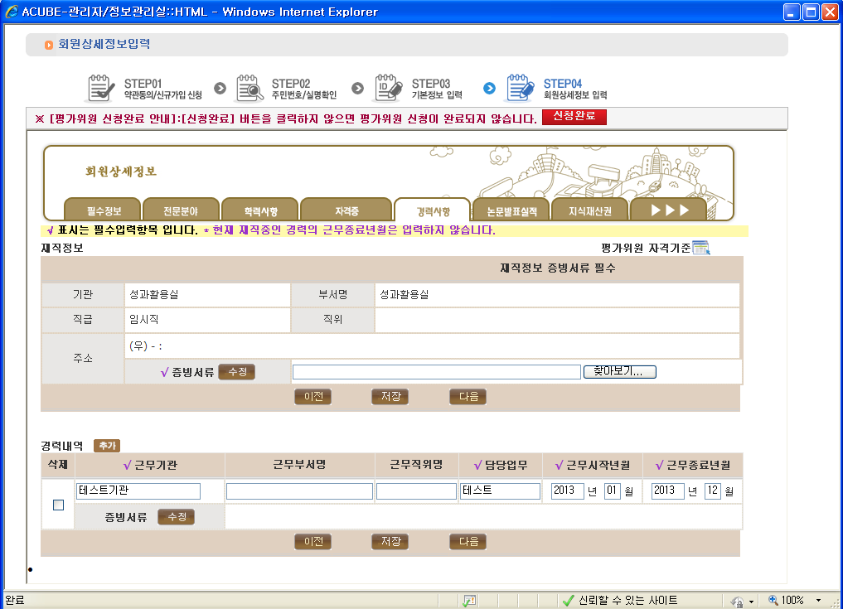
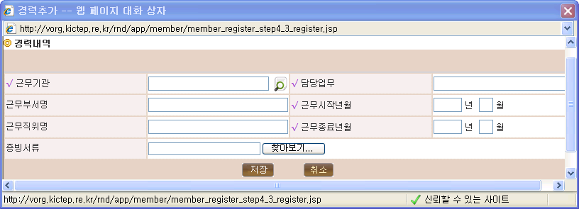
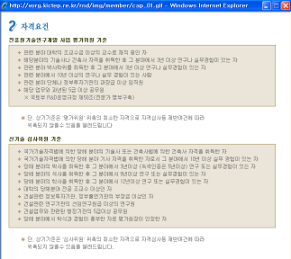
경력사항 등록
① [경력사항] 탭 클릭
- 경력정보 입력(현재 재직정보 제외)
② 현재 재직정보 확인
- [필수정보] 탭에서 등록한 소속기관 정보와 동일
③ [저장] 버튼 클릭
- 재직기관 증빙서류 입력후 [저장] 버튼 클릭
④ [추가] 버튼 클릭
- 새창에서 경력정보 추가
⑤ 삭제할 경력 선택
- ⑤의 [저장] 버튼 클릭시 선택한경력 삭제
⑥ [저장] 버튼 클릭
- 등록된 경력사항 정보수정 후 [저장] 버튼 클릭
※ 수정/삭제시만 [저장] 버튼 클릭
※ 신규등록(추가)시는 [저장] 버튼클릭 불필요
⑦ 평가위원 자격기준
- 이미지 클릭시 자격기준 안내
경력 삭제
①
⑦
②
③
④
⑥
⑤
9 / 19

Slide 11
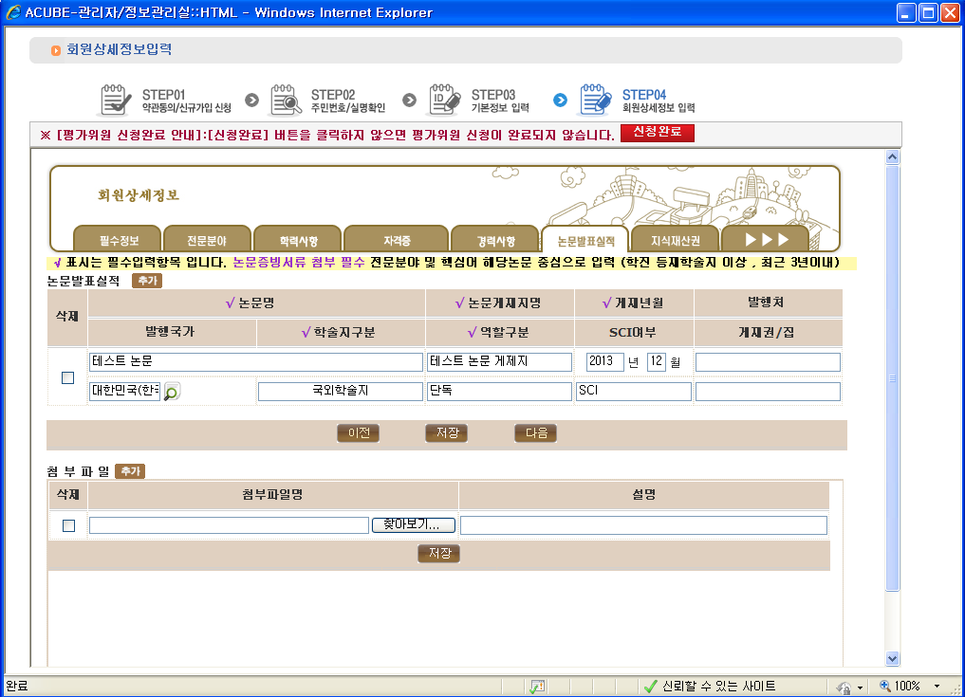
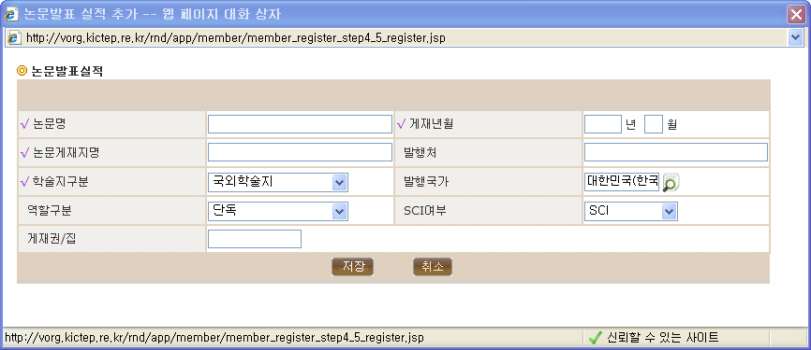
논문발표실적 등록
① [논문발표실적] 탭 클릭
- 논문발표 정보 입력
② [추가] 버튼 클릭
- 새창에서 논문발표 정보 추가
※ 아래 ⑤~⑥의 파일첨부로 대체할 수 있음
③ 삭제할 논문발표실적 선택
- ④의 [저장] 버튼 클릭시 선택한논문발표실적 삭제
④ [저장] 버튼 클릭
- 등록된 논문발표실적 정보수정 후 [저장] 버튼 클릭
※ 수정/삭제시만 [저장] 버튼 클릭
※ 신규등록(추가)시는 [저장] 버튼클릭 불필요
⑤ [추가] 버튼 클릭
- 논문발표 사항에 대한 파일 첨부
⑥ [저장] 버튼 클릭
- 논문발표 사항에 대한 파일 첨부혹은 정보수정 후 [저장] 버튼 클릭
※ 신규등록(추가)/수정/삭제시 [저장] 버튼 클릭
①
②
③
④
⑤
⑥
110/ 19

Slide 12
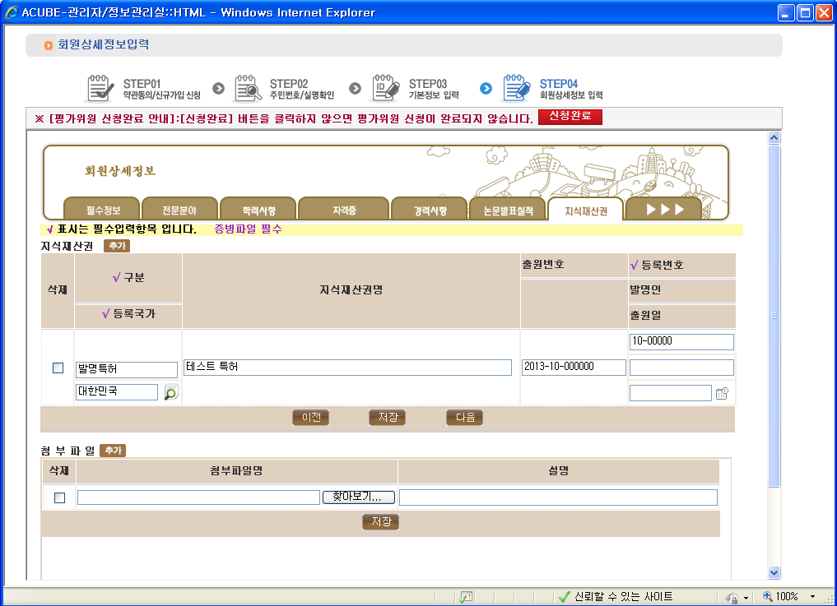
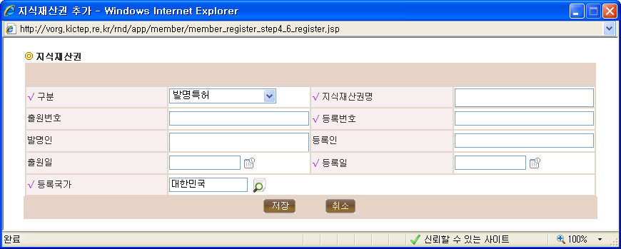
지식재산권 등록
① [지식재산권] 탭 클릭
- 특허, 실용신안 등 정보 입력
② [추가] 버튼 클릭
- 새창에서 지식재산권 정보 추가
※ 아래 ⑤~⑥의 파일첨부로 대체
할 수 있음(증빙파일 필수)
③ 삭제할 지식재산권 선택
- ④의 [저장] 버튼 클릭시 선택한지식재산권 삭제
④ [저장] 버튼 클릭
- 등록된 지식재산권 정보수정 후
[저장] 버튼 클릭
※ 수정/삭제시만 [저장] 버튼
클릭
※ 신규등록(추가)시는 [저장]
버튼클릭 불필요
⑤ [추가] 버튼 클릭
- 지식재산권 사항에 대한 파일 첨부
⑥ [저장] 버튼 클릭
- 지식재산권 사항에 대한 파일 첨부
혹은 정보수정 후 [저장] 버튼 클릭
※ 신규등록(추가)/수정/삭제시 [저장]
버튼 클릭
⑦ [▷▷▷] 버튼 클릭
①
⑦
②
③
④
⑤
⑥
11 / 19

Slide 13
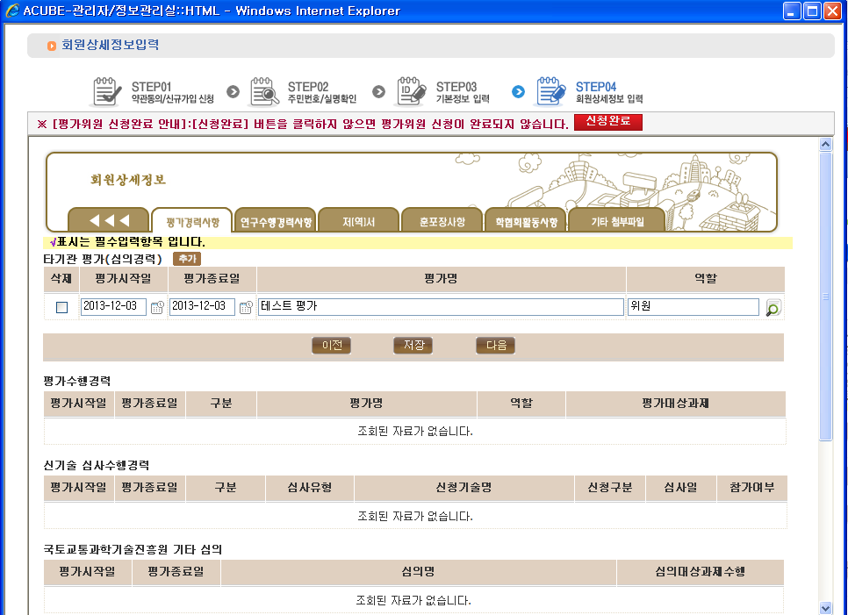
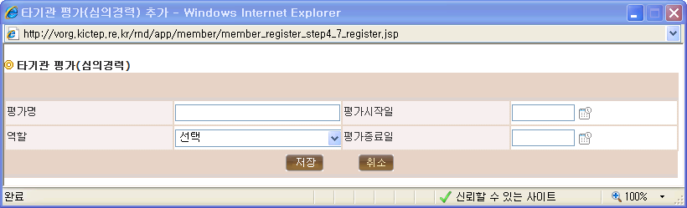
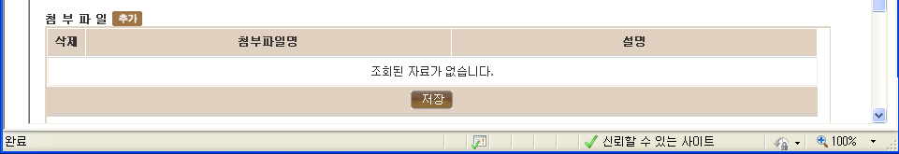
평가경력사항 등록
① [평가경력사항] 탭 클릭
- 평가원에서 수행한 평가 및 심사 등이력 조회
- 타기관에서의 평가경력 입력
② [추가] 버튼 클릭
- 새창에서 평가경력 정보 추가
※ 타기관에서 수행한 평가경력만 추가
※ 아래 ⑥~⑦의 파일첨부로
대체 할 수 있음
③ 삭제할 평가경력 선택
- ④의 [저장] 버튼 클릭시 선택한평가경력 삭제
④ [저장] 버튼 클릭
- 등록된 평가경력 정보수정 후
[저장] 버튼 클릭
※ 수정/삭제시만 [저장] 버튼 클릭
※ 신규등록(추가)시는 [저장] 버튼클릭 불필요
⑤ 평가원에서 수행한 평가 및 심사 등의
이력 조회
⑥ [추가] 버튼 클릭
- 평가경력 사항에 대한 파일
첨부
⑦ [저장] 버튼 클릭
- 평가경력 사항에 대한 파일 첨부혹은 정보수정 후 [저장] 버튼 클릭
※ 신규등록(추가)/수정/삭제시 [저장] 버튼 클릭
①
②
③
④
⑤
⑥
⑦
12 / 19

Slide 14
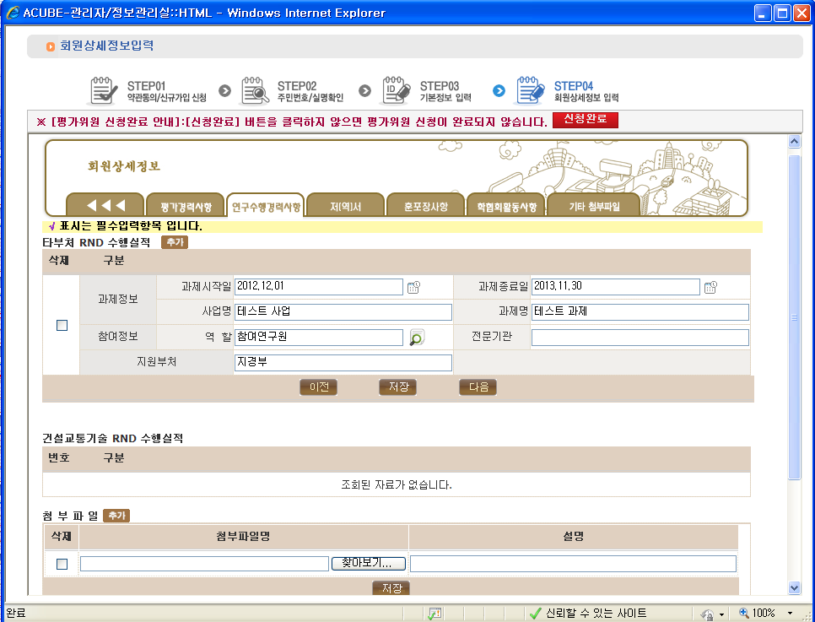
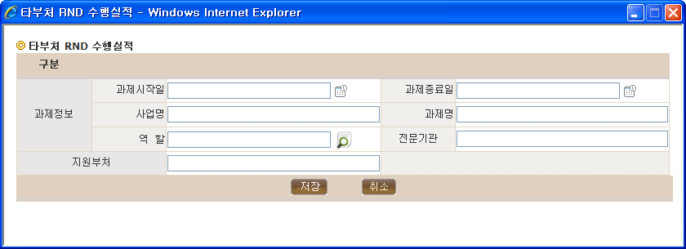
연구수행경력 등록
① [연구수행경력사항] 탭 클릭
- 평가원에서 수행한 연구수행경력조회
- 타기관에서의 연구수행경력 입력
② [추가] 버튼 클릭
- 새창에서 연구수행경력 정보 추가
※ 타기관에서 수행한 연구수행경력만 추가
※ 아래 ⑥~⑦의 파일첨부로 대체할 수 있음
③ 삭제할 연구수행경력 선택
④의 [저장] 버튼 클릭시 선택한
연구수행경력 삭제
④ [저장] 버튼 클릭
- 등록된 연구수행경력 정보수정 후 [저장] 버튼 클릭
※ 수정/삭제시만 [저장] 버튼
클릭
※ 신규등록(추가)시는 [저장]
버튼 클릭 불필요
⑤ 평가원에서 수행한 연구수행
이력 조회
⑥ [추가] 버튼 클릭
- 연구수행경력 사항에 대한 파일
첨부
⑦ [저장] 버튼 클릭
- 연구수행경력 사항에 대한 파일 첨부혹은 정보수정 후 [저장] 버튼 클릭
※ 신규등록(추가)/수정/삭제시 [저장] 버튼 클릭
①
②
③
④
⑤
⑥
⑦
13 / 21

Slide 15
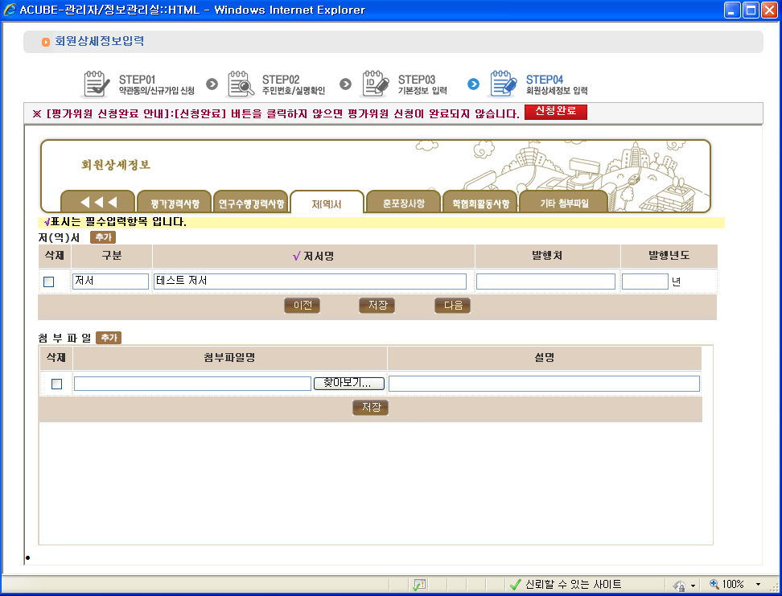
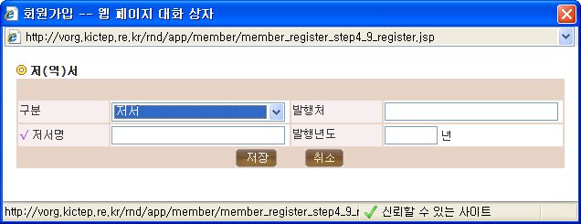
저역서 등록
① [저(역)서] 탭 클릭
- 저서 및 역서 정보 입력
② [추가] 버튼 클릭
- 새창에서 저(역)서 정보 추가
※ 아래 ⑤~⑥ 의 파일첨부로 대체할 수 있음
③ 삭제할 저(역)서 선택
- ④의 [저장] 버튼 클릭시 선택한저(역)서 정보 삭제
④ [저장] 버튼 클릭
- 등록된 저(역)서 정보수정 후
[저장] 버튼 클릭
※ 수정/삭제시만 [저장] 버튼 클릭
※ 신규등록(추가)시는 [저장] 버튼클릭 불필요
⑤ [추가] 버튼 클릭
- 저(역)서 사항에 대한 파일 첨부
⑥ [저장] 버튼 클릭
- 저(역)서 사항에 대한 파일 첨부혹은 정보수정 후 [저장] 버튼 클릭
※ 신규등록(추가)/수정/삭제시 [저장] 버튼 클릭
①
②
③
④
⑤
⑥
14 / 21

Slide 16
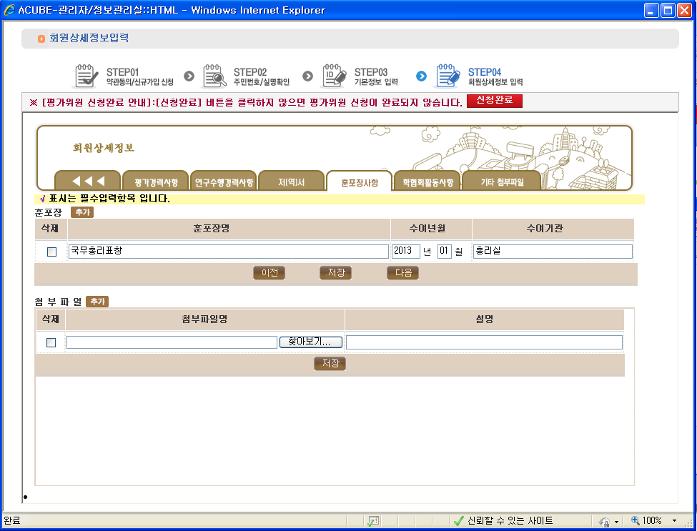
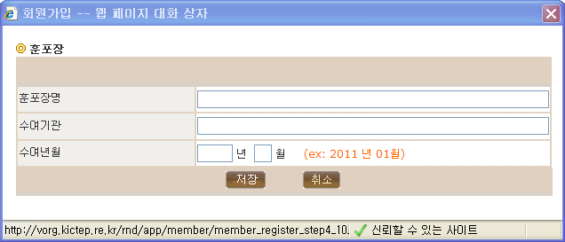
훈포장사항 등록
① [훈포장사항] 탭 클릭
- 훈포장수여 정보 입력
② [추가] 버튼 클릭
- 새창에서 훈포장 정보 추가
※ 아래 ⑤~⑥ 의 파일첨부로 대체
할 수 있음
③ 삭제할 훈포장 선택
- ④의 [저장] 버튼 클릭시
선택한 훈포장 정보 삭제
④ [저장] 버튼 클릭
- 등록된 훈포장 정보수정 후
[저장] 버튼 클릭
※ 수정/삭제시만 [저장] 버튼 클릭
※ 신규등록(추가)시는 [저장] 버튼 클릭 불필요
⑤ [추가] 버튼 클릭
- 훈포장 사항에 대한 파일 첨부
⑥ [저장] 버튼 클릭
- 훈포장 사항에 대한 파일 첨부
혹은 정보수정 후 [저장] 버튼 클릭
※ 신규등록(추가)/수정/삭제시 [저장] 버튼 클릭
①
②
③
④
⑤
⑥
15 / 21

Slide 17
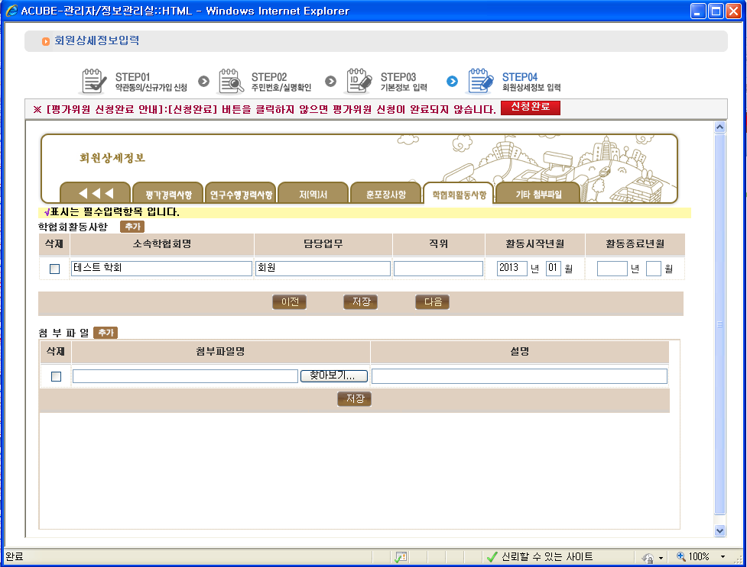
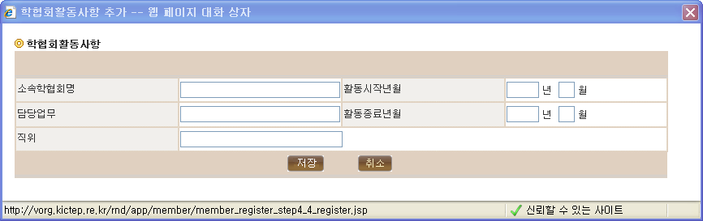
학협회활동사항 등록
① [학협회활동사항] 탭 클릭
- 학회 및 협회활동 정보 입력
② [추가] 버튼 클릭
- 새창에서 학협회활동 정보 추가
※ 아래 ⑤~⑥의 파일첨부로 대체
할 수 있음
③ 삭제할 학협회활동 선택
- ④의 [저장] 버튼 클릭시 선택한
학협회활동 삭제
④ [저장] 버튼 클릭
- 등록된 학협회활동 정보수정 후
[저장] 버튼 클릭
※ 수정/삭제시만 [저장] 버튼
클릭
※ 신규등록(추가)시는 [저장] 버튼 클릭 불필요
⑤ [추가] 버튼 클릭
- 학협회활동 사항에 대한 파일 첨부
⑥ [저장] 버튼 클릭
- 학협회횔동 사항에 대한 파일 첨부
혹은 정보수정 후 [저장] 버튼 클릭
※ 신규등록(추가)/수정/삭제시 [저장]
버튼 클릭
①
②
③
④
⑤
⑥
16 / 21

Slide 18
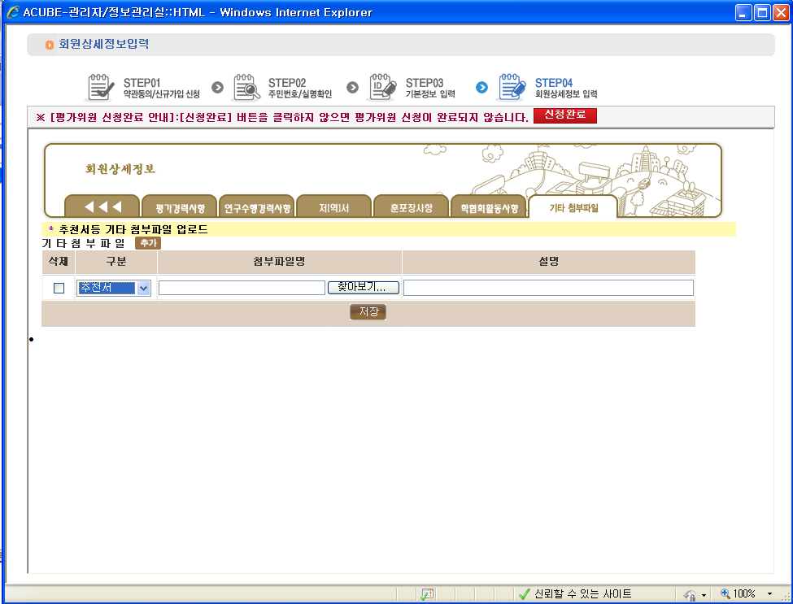
기타 첨부파일 등록
① [기타 첨부파일] 탭 클릭
- 추천서, 재직증명서, 기타
첨부파일 입력
② [추가] 버튼 클릭
- 새창에서 첨부파일 정보 추가
③ 삭제할 첨부파일 선택
- ④의 [저장] 버튼 클릭시 선택한 첨부파일 삭제
④ [저장] 버튼 클릭
- 등록된 첨부파일 정보수정 후
[저장] 버튼 클릭
※ 수정/삭제시만 [저장] 버튼 클릭
※ 신규등록(추가)시는 [저장] 버튼 클릭 불필요
①
②
③
④
17 / 21

Slide 19
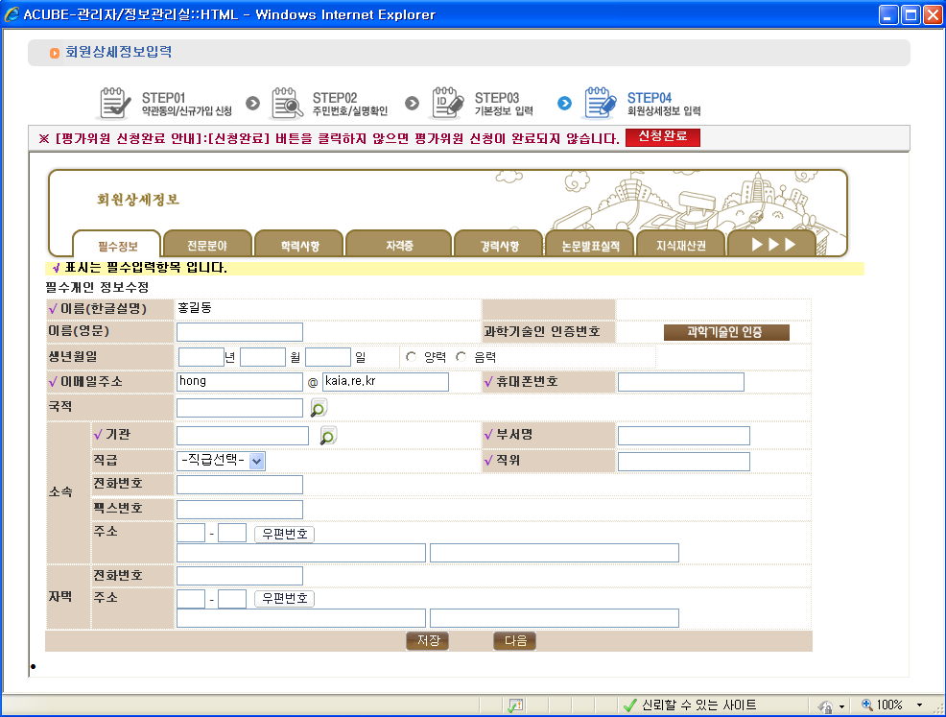
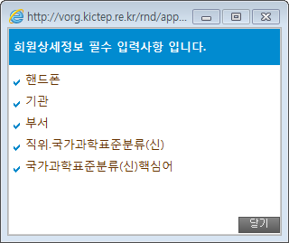
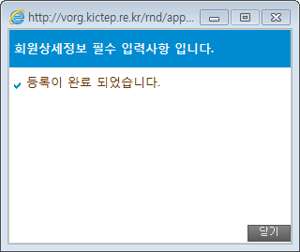
신청완료
① [신청완료] 버튼 클릭
- 필수 입력 정보 유효성 검증
② [검증실패]
- 필수입력값 누락에따른 실패한 경우
누락된 항목 리스트
③ [검증완료]
- 필수 입력값 누락없는 경우
완료
①
②
③
[검증 실패한경우]
[검증 성공한 경우]
18 / 19

Slide 20
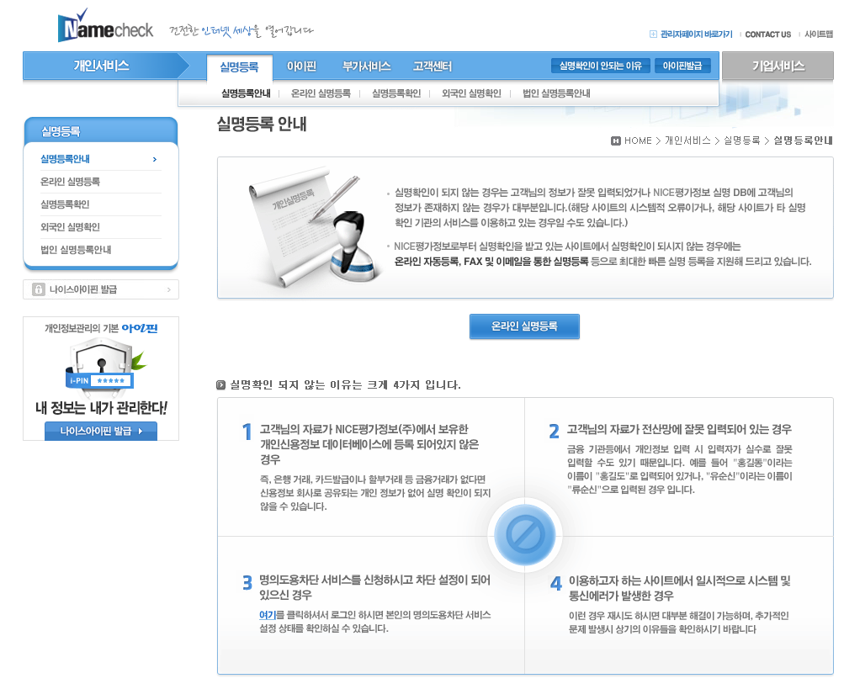
참고
① [ 실명인증 안되는 경우]
- 본원의 실명인증은 NICE평가정보㈜ 를 통한 실명인증 을 함.
- 정보제공 사이트(www.namecheck.co.kr) 에서 확인 해야함
이름 개명으로 인한 경우는 본원 경영지원팀 (031-389-6336) 으로 문의
② [소속기관이 검색 안 되는경우]
사업자등록증 사본을 Fax (031-381-4334) 전송
③ [학교 검색 이 안되는경우]
외국대학은 영문으로 검색
그외 검색 안되는경우 본원 경영지원팀 (031-389-6336) 으로 문의
1. 가입시 실명인증이 안되는경우
19 / 19

